Slide 1
Voorlichting, advies en instructie
LES 3
Voorlichting met betrekking tot leefomgeving en basiszorg

Slide 2
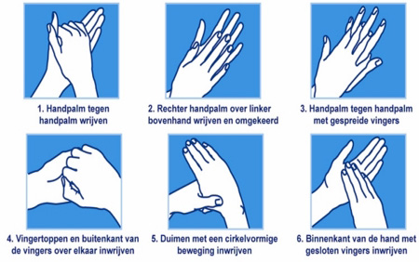
Opdracht 1: Leefomgeving en hygiëne
Maak vraag 1 op blz 73
Voorkomen van besmetting
Handen wassen na toiletbezoek.
…
…..
Verhoogde risicogroepen:
Baby’s
Kleine kinderen
Ouderen
Zieken

Slide 3
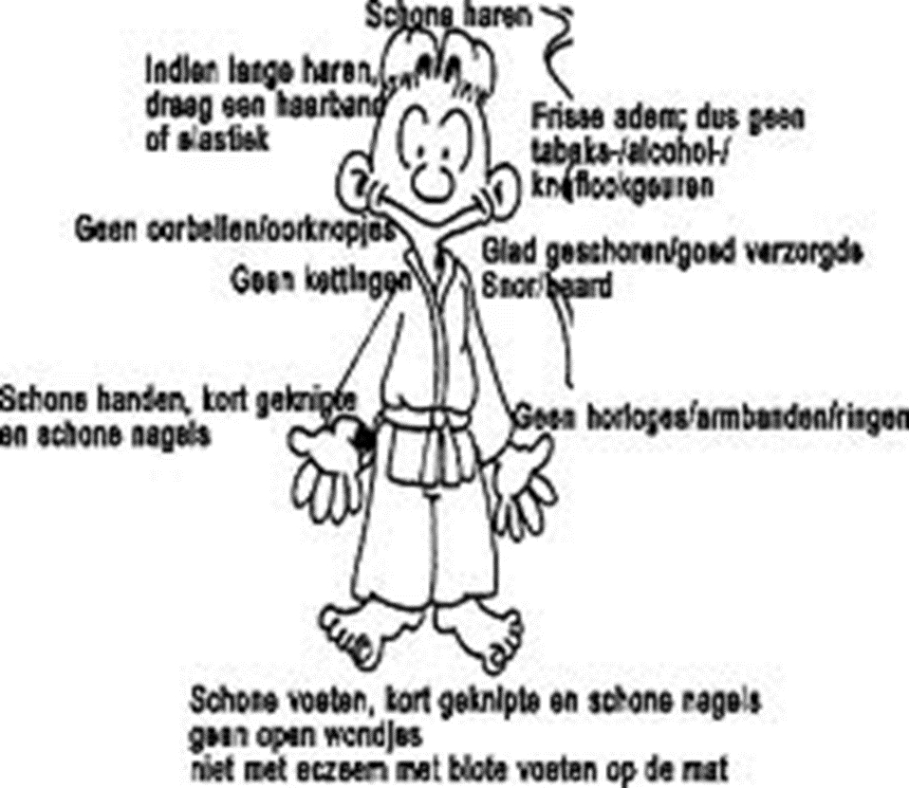

Slide 4
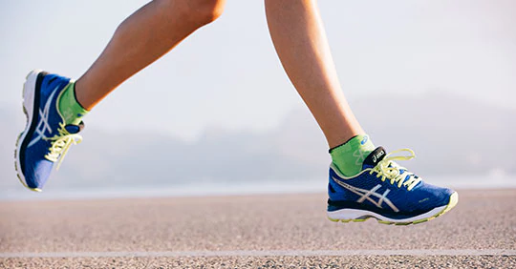
Gezond gedrag
Sporten
Niet sporten leidt tot onderbelasting
Te veel voor overbelasting
Richtlijnen voor gezond sporten:
regelmatig (2/3 keer per week een half uur)
Houdt rekning met niveau, mogelijkheden en beperkingen
Houdt het vol ( je hele leven)
Houdt het aangenaam!
Zie getinte vlak op blz. 40

Slide 5
Opdracht 2: Maatregelen treffen voor een veilige omgeving
Maak vraag 4 en 5 op blz 73
ARBO wet (arbeidsomstandighedenwet) tijdens je werk
Ongelukken veroorzaakt door materiaalstoringen/weersomstandigheden/niet navolgen van regels en voorschriften

Slide 6
Veiligheidsmentaliteit
Geef het goede voorbeeld
Houdt je aan de voorschriften en procedures
Niet bevoegd = niet bekwaam
Gebruik je gezonde verstand

Slide 7
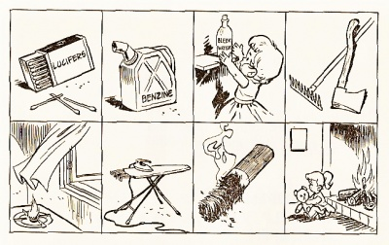
Kinderen en veiligheid
Grootste gevaren voor kinderen:
Verstikking (48)
Verdrinking (49)
Vergiftiging (49) > VOORBEELDEN EN ADVIEZEN
Verbranding (50)
Vallen (50)
Ongelukken op speelplaatsen en in speeltuinen (50)
Stel je zelf steeds de vraag: Loopt het kind nu gevaar? En grijp in wanneer het antwoord JA is.

Slide 8
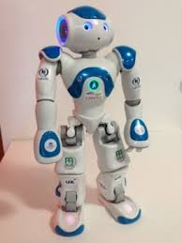
Ouderen en veiligheid
Alles gaat achteruit, dus is de kans op gevaar groter.
Zintuigen:
15 keer meer licht nodig dan kinderen
Bril/reservebril
Zwaardere/hardere voordeurbel/telefoongeluid
Reuk > gas?
Ventilatie:
koolmonoxide (kachels)
Zuurstof binnen laten / luchten
Preventie en veiligheid:
Vallen door obstakels > domotica

Slide 9
Voedingsgewoonten
GEVAAR
ADVIEZEN
Verminderde mobiliteit
Handicaps
Laag inkomen
Eenzaamheid en depressie
Vergeetachtigheid
Kauw- en slikproblemen
Dieetvoorschriften
Voldoende bruin en volkoren brood (voedingsvezels)
Voldoende melk (zuivel)
Elke dag vlees/vis/ei
Beperkt gebruik van vetten/suikers/snoep
Elke dag 1.7 liter vocht
Matig met alcohol

Slide 10
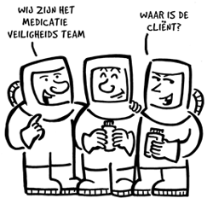
Opdracht 3: Medicatie en veiligheid
16.000 acute opnames per jaar door medicatiefouten
41.000 mensen belanden in het ziekenhuis
1250 mensen overlijden door medicatiefouten
www.zorgvoorbeter.nl
Verbetertraject medicatieveiligheid
Doe de medicatie veiligheidtest op: http://www.zorgvoorbeter.nl/ouderenzorg/medicatieveiligheid-zelftest.html
Hoeveel van de vragen had je goed en wat weet je nu wat je voorheen niet wist?

Slide 11
Opdracht 4: Immobilisatie (vrijheidsbeperking)
Op welke wijze vindt vrijheidsbeperking plaats binnen de afdeling waar je werkt? Wat is je mening hierover?
Zijn aan vrijheid beperkende maatregelen regels verbonden, zo ja welke?
Is er voorlichting en instructie over immobilisatie voorhanden en ben je hierover voorgelicht?
M en M beleid: Welke wet is daarbij betrokken?

